Slide 1
Техніки тест дизайну
Підготував студент групи ПІ-13-2
Чернецький Василь

Slide 2
Еквівалентне розбиття та аналіз граничних значень
У системі, призначеній для нарахування, податок сплачується:
Працівник має $ 1000 заробітньої плати – без податку;
Наступні $ 500 оподатковуються за ставкою 10%;
Наступні $ 4000 оподатковуються за ставкою 22%;
Будь-яка подальша сума оподатковується за ставкою 40%
Зарплата не може бути більше, ніж $ 6000
1)Побудувати еквівалентні класи на основі даної інформації
2)Виділити граничні значення

Slide 3
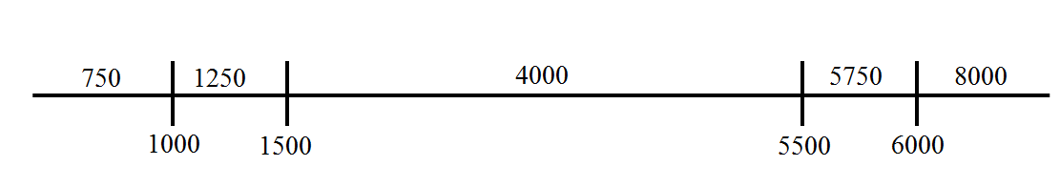
Побудова класів еквівалентності
Розбиваємо проміжок значеннями, які оперують в завданні
Для даного розбиття описуємо і аналізуємо еквівалентні класи та граничні значення

Slide 4
Еквівалентні класи
Клас еквівалентності | Значення для перевірки | Очікувана поведінка
0 - 999 | 750 | Система видає помилку про неможливе нарахування заробітної плати меншої за мінімально допустиму
1001 - 1499 | 1250 | Система оподатковує заробітню плату 10-вісотковою ставкою і нараховує $ 1125 працівнику
1501 - 5499 | 4000 | Система оподатковує заробітню плату 22-вісотковою ставкою і нараховує $ 3120 працівнику
5501 - 5999 | 5750 | Система оподатковує заробітню плату 40-вісотковою ставкою і нараховує $ 3450 працівнику
6001 - ∞ | 8000 | Система видає помилку про неможливе нарахування заробітної плати більшої за максимально допустиму

Slide 5
Граничні значення
Граничне значення | Очікувана поведінка
1000 | Система не оподатковує заробітню плату працівника
1500 | Система оподатковує заробітню плату 10-вісотковою ставкою і нараховує $ 1350 працівнику
5500 | Система оподатковує заробітню плату 22-вісотковою ставкою і нараховує $ 4290 працівнику
6000 | Система оподатковує заробітню плату 40-вісотковою ставкою і нараховує $ 3600 працівнику

Slide 6
Таблиця рішень
Обидва поля заповнені | так | так | ні | ні | ні
Заповнене одне поле | ні | ні | так | так | ні
Обидва поля пусті | ні | ні | ні | ні | так
Введені коректні значення | так | ні | так | ні | ні
Видалити дані з одного поля | + | +
Ввести дані в одне з полів |  |  |  |  | +
Ввести коректне значення |  |  |  | +
Покликати працівника банку |  |  | +

Slide 7
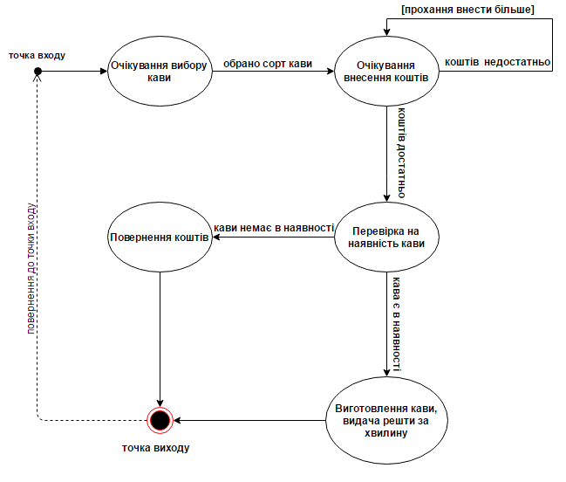
Діаграма переходів станів

Slide 8
Дякую за увагу

